Slide 1
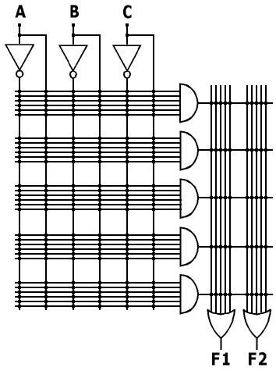
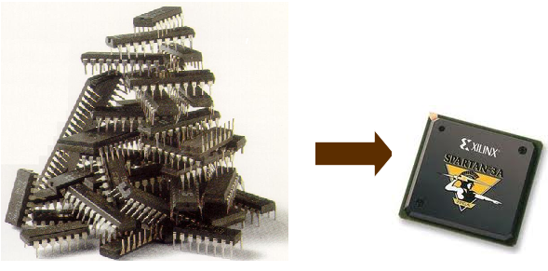
Lógica programada Dispositivos lógico programables ROMs,PLDs, PLA,GAL,FPGA
Ing. Armando Mtz. Reyes ITNL.

Slide 2
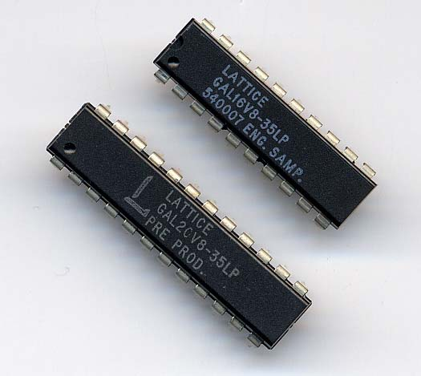
Teoria
En electrónica y computación la Lógica programada es un tipo de diseño implementado en chips que permite la reconfiguración de los circuitos con el simple cambio del software que incorpora, es lo contrario de la lógica cableada.

Slide 3
El uso de ROMs como PLDs
Antes de que se inventasen las PLDs, los chips de memoria de solo lectura (ROM) se utilizaban para crear funciones de lógica combinacional arbitrarias con un número determinado de entradas. Considerando una ROM con m entradas, a las que se denominan líneas de dirección; y con n salidas, a las que se denomina líneas de datos. Cuando se utiliza como memoria, la ROM contiene palabras de n bits. Supongamos que las entradas no son direccionadas por una dirección de m-bits, sino por m señales lógicas independientes.

Slide 4
Antecedentes
En 1970, Texas Instruments desarrolló un CI de máscara programable basado en la memoria asociativa de sólo lectura (ROAM)TMS2000.
En 1971, General Electric desarrollaba un PLD basado en la nueva tecnología PROM.
En 1973 National Semiconductor introdujo un dispositivo PLA de máscara programable (DM7575) con 14 entradas y 8 salidas.
En 1974, General Electric firmó un acuerdo con Monolithic Memories para desarrollar un PLD de máscara programable incorporando las innovaciones de GE.
El MMI 5760 fue terminado en 1976 y podía implementar circuitos multinivel o secuenciales de más de 100 compuertas.

Slide 5
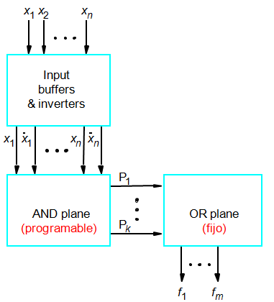
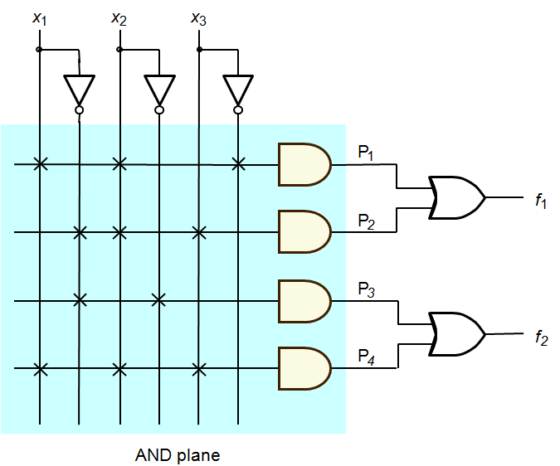
PAL
MMI introdujo un dispositivo revolucionario en 1978, la Programmable Array Logic (Matriz lógica programable).

Slide 6
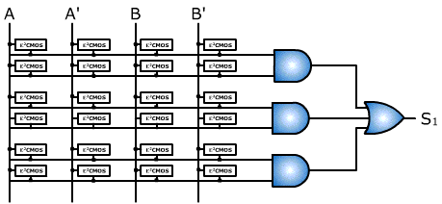
GALs
Una innovación del PAL fue la matriz lógica genérica (Generic array logic) o GAL. Ambas fueron desarrolladas por Lattice Semiconductor en 1985. Este dispositivo tiene las mismas propiedades lógicas que el PAL, pero puede ser borrado y reprogramado.

Slide 7
Funcionamiento del GAL
Una GAL, permite implementar cualquier expresión en suma de productos con un número de variables definidas.
El proceso de programación consiste en activar o desactivar cada celda E2CMOS con el objetivo de aplicar la combinación adecuada de variables a cada compuerta AND y obtener la suma de productos.

Slide 8
CPLDs
Las PALs y GALs están disponibles sólo en tamaños pequeños, equivalentes a unos pocos cientos de puertas lógicas. Para circuitos lógicos mayores, se pueden utilizar PLDs complejos o CPLDs.
Estos contienen el equivalente a varias PAL enlazadas por interconexiones programables, todo ello en el mismo circuito integrado.
Las CPLDs pueden reemplazar miles, o incluso cientos de miles de puertas lógicas.

Slide 9
FPGAs
Mientras el desarrollo de las PALs se enfocaba hacia las GALs y CPLDs (ver secciones superiores), apareció una corriente de desarrollo distinta. Esta corriente de desarrollo desembocó en un dispositivo basado en la tecnología de matriz de puertas y se le denominó field-programmable gate array (FPGA).
Las FPGAs se programan normalmente tras ser soldadas en la placa, en una forma similar a los CPLDs grandes. En las FPGAs más grandes, la configuración es volátil y debe ser reescrita cada vez que se enciende o se necesita una funcionalidad diferente. La configuración se guarda normalmente en una PROM o EEPROM.
Las PLDs que se venden actualmente, contienen un microprocesador con una función prefijada (el núcleo) rodeado con dispositivos de lógica programable.

Slide 10
Lenguajes de programación de PLDs
Varios dispositivos de programación de PALs admiten la entrada mediante un formato estándar de archivo, denominados comúnmente como 'archivos JEDEC'. Son análogos a los compiladores software. Los lenguajes utilizados como código fuente para compiladores lógicos se denominan lenguajes de descripción de hardware (HDLs).
PALASM y ABEL se utilizan frecuentemente para dispositivos de baja complejidad, mientras que Verilog y VHDL son lenguajes de descripción de hardware de alto nivel muy populares para dispositivos más complejos.
El más limitado ABEL se usa normalmente por razones históricas, pero para nuevos diseños es más popular VHDL, incluso para diseños de baja complejidad.

Slide 11
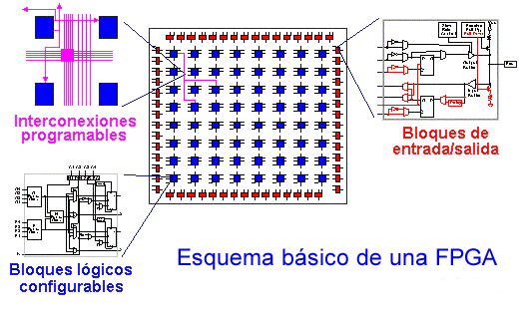
Lenguaje de descripción del Hardware VHDL: VHSIC Hardware Description Language VHSIC: Very High Speed Integrated Circuits

